Slide 1
TIẾT 32.
QUYỀN CƠ BẢN
CỦA TRẺ EM

Slide 2




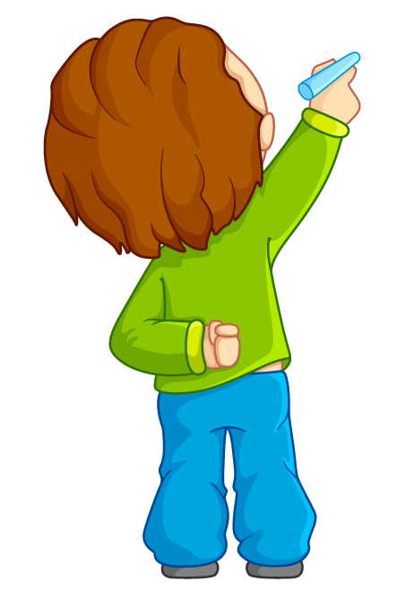

Hoạt động 2:
Khám phá
2.Tìm hiểu ý nghĩa của quyền trẻ em
và thực hiện quyền trẻ em
2

Slide 3
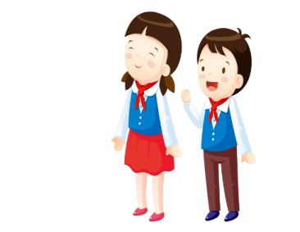



Thảo luận nhóm đôi
Thời gian: 2 phút
1. Em hãy cho biết, quyền trẻ em có ý nghĩa như thế nào?
2. Theo em, điều gì sẽ xảy ra nếu các quyền của trẻ em không được thực hiện?

Slide 4
+ Quyền trẻ em thể hiện sự tôn trọng quan tâm, bảo vệ của cộng đồng quốc tế và mỗi quốc gia đối với trẻ em. Đây là điều kiện cần thiết để trẻ em được phát triển đầy đủ, toàn diện cả về thể chất và tinh thần, Quyền trẻ em đảm bảo cho trẻ em được sống được phát triển trong bầu không khí hạnh phúc, yêu thương, an toàn và bình đẳng. Thực hiện quyền trẻ em cũng là sự đảm bảo cho tương lai tươi đẹp của đất nước và của toàn nhân loại.
+ Trẻ em là tương lai của nhân loại. Nếu quyền trẻ em không được thực hiện, trẻ em sẽ phải đối diện với rất nhiều nguy cơ mất an toàn, ảnh hưởng đến sự phát triển và sống còn của bản thân. Tình trạng bất bình đẳng và tệ nạn xã hội sẽ không ngừng gia tăng gây ảnh hưởng nghiêm trọng đến sự phát triển của các quốc gia và toàn thế giới. Do đó mỗi quốc gia cần có sự quan tâm, quán triệt việc thực hiện quyền trẻ em.

Slide 5
- Quyền trẻ em là điều kiện cần thiết
để trẻ em được phát triển đầy đủ, toàn diện về thể chất và tinh thần.
- Thực hiện quyền trẻ em đảm bảo cho trẻ em được sống, được phát triển trong bầu không khí hạnh phúc, yêu thương, an toàn, lành mạnh, bình đẳng.

Slide 6
HOẠT ĐỘNG CÁ NHÂN
Thời gian: 2 phút
Nhóm quyền được sống còn | Nhóm quyền được bảo vệ | Nhóm quyền được phát triển. | Nhóm quyền được tham gia

Slide 7
HOẠT ĐỘNG CÁ NHÂN
Thời gian: 2 phút
Nhóm quyền được sống còn | Nhóm quyền được bảo vệ | Nhóm quyền được phát triển. | Nhóm quyền được tham gia
b, g, h | e, l | a, c, i | d, k.

Slide 8
Hoạt động 3:
Luyện tập
Kể về một tấm gương thực hiện tốt quyền của trẻ em và rút ra bài học cho bản thân
3

Slide 9
HOẠT ĐỘNG CÁ NHÂN
Hãy kể câu chuyện về tấm gương thực hiện tốt quyền trẻ em và nêu bài học mà bản thân rút ra qua câu chuyện về tấm gương đó.

Slide 10
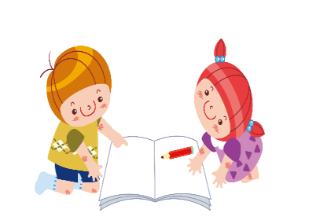
Hoạt động 3:
Luyện tập
4
XỬ LÝ TÌNH HUỐNG
Đọc tình huống trong SGK, suy nghĩ độc lập và thực hiện các yêu cầu sau:
- Trả lời câu hỏi: Quân hiểu về quyền trẻ em trong tình huống này đúng hay sai? Vì sao?
- Đưa ra cách xử lí tích cực, phù hợp cho Quân khi bị bố mẹ mắng

Slide 11

Hoạt động 4:
Vận dụng
Em hãy viết thư tư vấn cho một bạn hay bị bố đánh và doạ cho nghỉ học để giúp bạn được hưởng các quyền cơ bản của trẻ em.

Slide 12

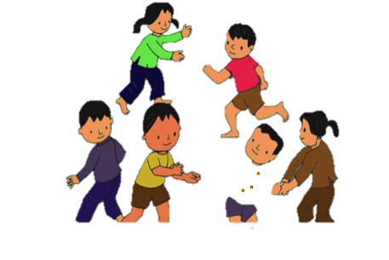
HOẠT ĐỘNG DỰ ÁN
1
* Trao đổi, thống nhất nội dung, hình thức thực hiện nhiệm vụ.
* Hướng dẫn: Bức thư nên tập trung vào các nội dung:
- Đồng cảm, chia sẻ và động viên khi quyền trẻ em của bạn bị xâm phạm.
- Khuyên bạn nên đấu tranh, nhờ sự can thiệp của cơ quan, tổ chức có thẩm quyền giúp đỡ để bạn không bị bố đánh và doạ cho nghỉ học.
2
3
* Báo cáo vào tiết học sau

Slide 13

HƯỚNG DẪN HỌC BÀI
Học phần nội dung bài học
Làm bài tập …Viết thư….báo cáo vào tiết sau.

Slide 14


Chúc các em mạnh khỏe có thật nhiều niềm vui!

